Slide 1
紧连续映射
理学院 姬超

Slide 2
一、背景
非线性泛函分析的重要特点之一是以不同类型的实际问题为背景,抽象出相应的非线性映射分别加以研究.紧连续映射就是其中一类最重要、应用最广泛的非线性映射.它是由J.Leray和J.Schauder从具体的偏微分方程和积分方程的研究中归纳出来的.
紧连续映射是最接近于有限维空间上连续线性算子的一类重要算子.
2

Slide 3
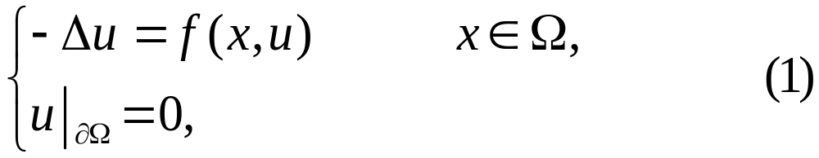



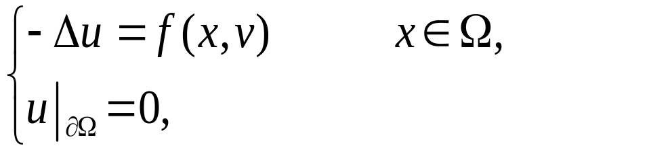
为了说明紧连续映射的实际背景,我们考虑下面的半线性椭圆方程的Dirichlet问题：
其中
是有界区域,具有足够光滑的边界.
对于问题(1),如果考虑古典解的存在性,通常的
方法是:
任取
让
是下面方程
的解.利用二阶线性偏微分方程的Schauder估计,
2

Slide 4

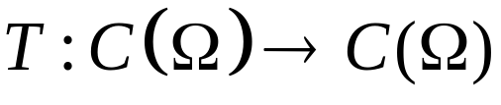
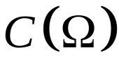

当
连续时,映射
连续,并且将
中的有界集映称相对紧集.这种映射称为
紧连续映射.
于是,(1)的解转化为紧连续映射
的不动点问题,即
2

Slide 5








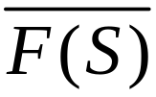
二、紧连续映射及其性质
设
为线性赋范空间.
定义1.
称映射
为紧映射,如果
设
将
映成
中的任何有界集
中的相对紧集
即
是
中的紧集.进一步,如果映射
是连续的,则称
为紧连续映射.
例1. 值域含于有限维空间的算子称为有限维算子.
连续有界的有限维算子是紧连续的.
2

Slide 6




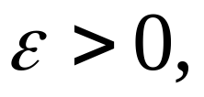
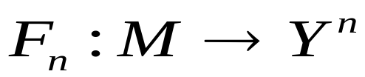
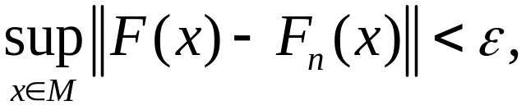

定理1.
是
设
中的有界闭集,
连续,
则
存在
是紧连续的必要条件为对任意
值域为有限维的有界连续映射
使得
其中
是有限维子空间.

Slide 7


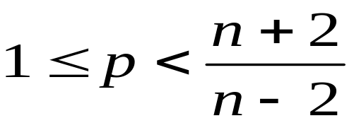

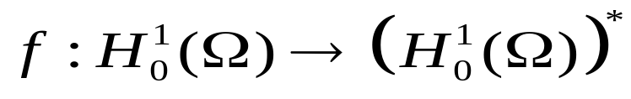
三、紧连续映射的例子
例 2.
设
是有界区域,具有光滑的边
界.设
满足Caratheodory条件,
并且满足
其中
那末, 当
时,
Caratheodory映射
紧连续.

Slide 8


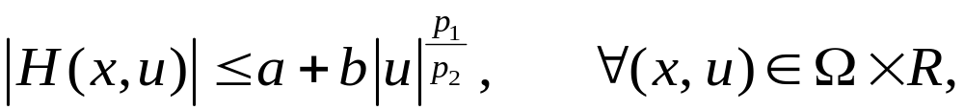



证明需要用到以前的定理：
定理 2.
设
是有界区域,设
满足Caratheodory条件,并且满足
其中
是常数. 那么
Caratheodory映射
连续.

Slide 9
谢谢！

